Slide 1
análisis de estabilidad de nyquist
Alberto Vazquez medina
Mecánica 7°B

Slide 2
Observaciones sobre el criterio de estabilidad de Nyquist
1. Este criterio se expresa como:
Donde:
Z= numero de ceros de 1+G(s)h(s) en el semiplano derecho del plano s
N= numero de rodeos en el sentido de las agujas del reloj del punto -1j0
P= numero de polos de G(s)H(s) ene l semiplano de s.
Z= N+P

Slide 3
Si P no es cero, para un sistema de control estable, se debe tener Z = 0 o N=-P, lo cual significa que se deben tener P rodeos del punto -1+j0 en el sentido de las agujas del reloj.
Si G(s)H(s) no tiene polos en el semiplano derecho del plano s, entonces Z =N. Por tanto, para la estabilidad no se debe rodear el punto -1+ j0 mediante el lugar geométrico G(jw)H(jw). En este caso, no es necesario considerar el lugar geométrico para el eje jw completo, sino sólo para la parte de frecuencia positiva.
La estabilidad de este sistema se determina observando si el punto -1+ j0 se rodea mediante el diagrama de Nyquist de G(jw)H(jw).
La región encerrada mediante el diagrama de Nyquist aparece en la Figura 7-49.
Para la estabilidad, el punto -1 + j0 debe encontrarse fuera de la región sombreada.

Slide 4
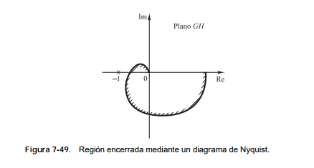

Slide 5
2. Debe tenerse cuidado en el momento de probar la estabilidad de sistemas multilazo, debido a que pueden incluir polos en el semiplano derecho del plano s. Una simple revisión de los rodeos del punto -1 + j0 mediante el lugar geométrico G(ju)H(ju) no es suficiente para detectar la inestabilidad en los sistemas multilazo. Sin embargo, en tales casos, si un polo de 1+G(s)H(s) está en el semiplano derecho del plano s, se determina con facilidad aplicando el criterio de estabilidad de Routh al denominador de G(s)H(s).

Slide 6
3. Si el lugar geométrico de G(jw)H(jw) pasa por el punto -1+ j0, entonces los ceros de la ecuación característica, o los polos en lazo cerrado, se localizan sobre el eje jW.
Esto no es conveniente para sistemas de control prácticos. Para un sistema en lazo cerrado bien diseñado, ninguna de las raíces de la ecuación característica debe encontrarse sobre el eje jw.

Slide 7
ANÁLISIS DE LA ESTABILIDAD
Si la trayectoria de Nyquist en el plano s encierra Z ceros y P polos de 1 + G(s)H(s) y no pasa por los polos ni los ceros de 1 + G(s)H(s) conforme un punto representativo s se mueve en el sentido de las agujas del reloj a lo largo de la trayectoria de Nyquist, el contorno correspondiente en el plano G(s)H(s) rodea en un círculo N =Z .P veces el punto -1 + j0 en el sentido de las agujas del reloj. (Los valores negativos de N implican rodeos en sentido contrario al de las agujas del reloj.)

Slide 8
Al examinar la estabilidad de los sistemas de control lineales mediante el criterio de estabilidad de Nyquist, se observa que se pueden presentar tres casos.
1.
El punto -1 + j0 no está rodeado. Esto implica que el sistema es estable si no hay polos de G(s)H(s) en el semiplano derecho del plano s; de lo contrario, el sistema es inestable
2
El punto -1 + j0 queda rodeado una o varias veces en sentido contrario al de las agujas del reloj. En este caso, el sistema es estable si el número de rodeos en sentido contrario al de las agujas del reloj es igual al número de polos G(s)H(s) en el semiplano derecho del plano s; de lo contrario, el sistema es inestable.
3
El punto -1+ j0 queda rodeado una o varias veces en el sentido de las agujas del reloj. En este caso el sistema es inestable

Slide 9
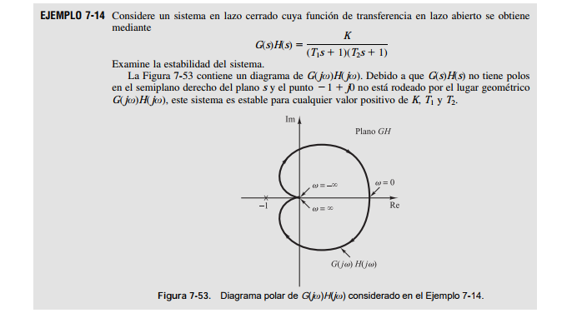

Slide 10
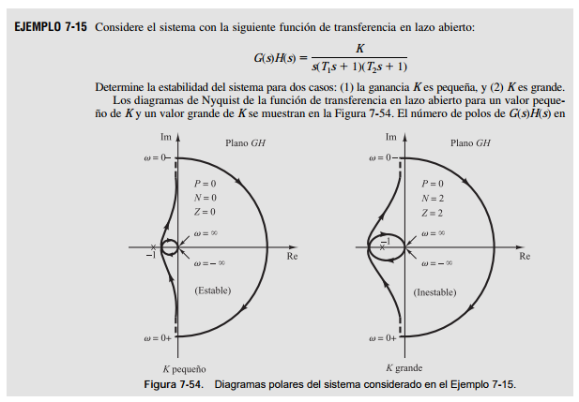

Slide 11
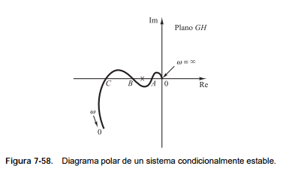
Sistemas condicionalmente estables
La Figura 7-58 muestra un ejemplo de un lugar geométrico G(jw)H(jw) para el cual el sistema en lazo cerrado se vuelve inestable cuando se varía la ganancia en lazo abierto.

Slide 12
Si el incremento de la ganancia en lazo abierto es suficiente, el lugar geométrico G(jw)H(jw) rodea al punto ---1 + j0 dos veces, y el sistema se vuelve inestable.
Si la ganancia en lazo abierto disminuye lo suficiente, una vez más el lugar geométrico G(jw)H(jw) rodea al punto -1+ j0 dos veces

Slide 13
Un sistema que sólo es estable para rangos limitados del valor de la ganancia en lazo abierto tales que el punto -1+ j0 está completamente fuera del lugar geométrico G(jw) H(jw) es condicionalmente estable.
Un sistema condicionalmente estable es estable para el valor de la ganancia en lazo abierto que se encuentra entre valores críticos, y es inestable si la ganancia en lazo abierto se incrementa o disminuye de forma suficiente.

Slide 14
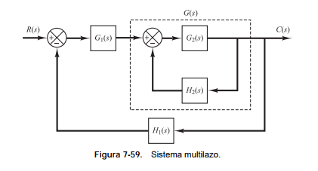
Sistema multilazo
Considérese el sistema de la Figura 7-59. Se trata de un sistema multilazo. El lazo interno tiene la función de transferencia.

Slide 15
Si G(s) es inestable, los efectos de la inestabilidad generan uno o más polos en el semiplano derecho del plano s. Entonces, la ecuación característica del lazo interno, 1+ G₂(s)H₂(s)=0, tiene uno o más ceros en esta parte del plano.
Si G₂(s) y H₂(s) tienen P₁ polos aquí, el número Z₁ de ceros en el semiplano derecho del plano de 1+G₂(s)H₂ (s) se encuentra a partir de Z₁=N₁+P₁
Donde:
N₁₌ es el número de rodeos en el sentido de las agujas del reloj del punto -1 + j0 mediante el lugar geométrico G₂(s)H₂(s).

Slide 16
Debido a que la función de transferencia en lazo abierto de todo el sistema se obtiene mediante G₁(s)G₁(s)H₁(s), la estabilidad de este sistema en lazo cerrado se encuentra a partir del diagrama de Nyquist de G₁(s)G(s)H₁(s) y el conocimiento de los polos del semiplano derecho del plano de G₁(s)G(s)H₁(s).
Obsérvese que, si se elimina un lazo de realimentación por medio de reducciones de un diagrama de bloques, existe una posibilidad de que se introduzcan polos inestables; si se elimina la rama del camino directo por medio de reducciones del diagrama de bloques, existe una posibilidad de que se introduzcan ceros en el semiplano derecho del plano.

Slide 17

Por tanto, se deben considerar todos los polos y ceros en el semiplano derecho del plano conforme aparecen las reducciones de lazos subsidiarios. Este conocimiento es necesario para determinar la estabilidad de sistemas multilazo.

Slide 18
El criterio de estabilidad de Nyquist aplicado a los diagramas polares inversos.
En los análisis anteriores, se aplicó el criterio de estabilidad de Nyquist a los diagramas polares de la función de transferencia en lazo abierto G(s)H(s).
Al analizar los sistemas multilazo, en ocasiones se usa la función de transferencia inversa para permitir análisis gráficos; esto evita gran parte del cálculo numérico. (El criterio de estabilidad de Nyquist también es adecuado para los diagramas polares inversos, para los cuales la obtención matemática del criterio de estabilidad de Nyquist es igual al que se hace para los diagramas polares directos.) El diagrama polar inverso de G(ju)H(ju) es un diagrama de 1/[G(jw)H(jw)] como una función de w.

Slide 19
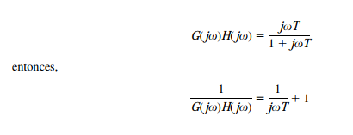
Por ejemplo si G(jw)H(jw)

Slide 20
El criterio de estabilidad de Nyquist aplicado a los diagramas inversos se plantea del modo siguiente:
Para que un sistema en lazo cerrado sea estable, el rodeo, si existe, del punto -1+ j0 mediante el lugar geométrico 1/[G(s)H(s)] (conforme s se mueve a lo largo de la trayectoria de Nyquist) debe ser en sentido contrario al de las agujas del reloj y el número de veces que queda rodeado debe ser igual al número de polos de 1/[G(s)H(s)] [es decir, de ceros de G(s)H(s)] que se encuentran en el semiplano derecho del plano s. [El número de ceros de G(s)H(s) en el semiplano derecho del plano s se determina mediante el criterio de estabilidad de Routh.]

Slide 21
Si la función de transferencia en lazo abierto G(s)H(s) no tiene ceros en el semiplano derecho del plano s, y con el fin de que el sistema en lazo cerrado sea estable, el número de rodeos del punto -1+ j0 por el lugar geométrico 1/[G(s)H(s)] debe ser cero.
aunque el criterio de estabilidad de Nyquist se puede aplicar a los diagramas polares inversos, si se incorporan datos experimentales de la respuesta en frecuencia, puede ser difícil contar el número de rodeos del lugar geométrico 1/[G(s)H(s)], debido a que es difícil medir el cambio de fase correspondiente a la trayectoria semicircular infinita en el plano s.

Slide 22

Por ejemplo, si la función de transferencia en lazo abierto G(s)H(s) implica un retardo de transporte tal que
entonces la cantidad de rodeos del punto -1 + j0 mediante el lugar geométrico 1/[G(s)H(s)] se vuelve infinita y no es posible aplicar el criterio de estabilidad de Nyquist al diagrama polar inverso de tal función de transferencia en lazo abierto. En general, si los datos experimentales de la respuesta en frecuencia no pueden expresarse de forma analítica, deben dibujarse los lugares geométricos G(jw)H(jw)y1/[G(jw)H(jw)], además de determinarse el número de ceros de G(s)H(s) en el semiplano derecho del plano s.

Slide 23
Es más difícil determinar los ceros de G(s)H(s) en el semiplano derecho del plano s (en otras palabras, determinar si un componente específico es de fase mínima) que determinar los polos de G(s)H(s) en la misma parte del plano (en otras palabras, determinar si el componente es estable).

